Slide 1

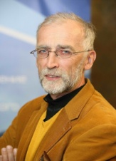
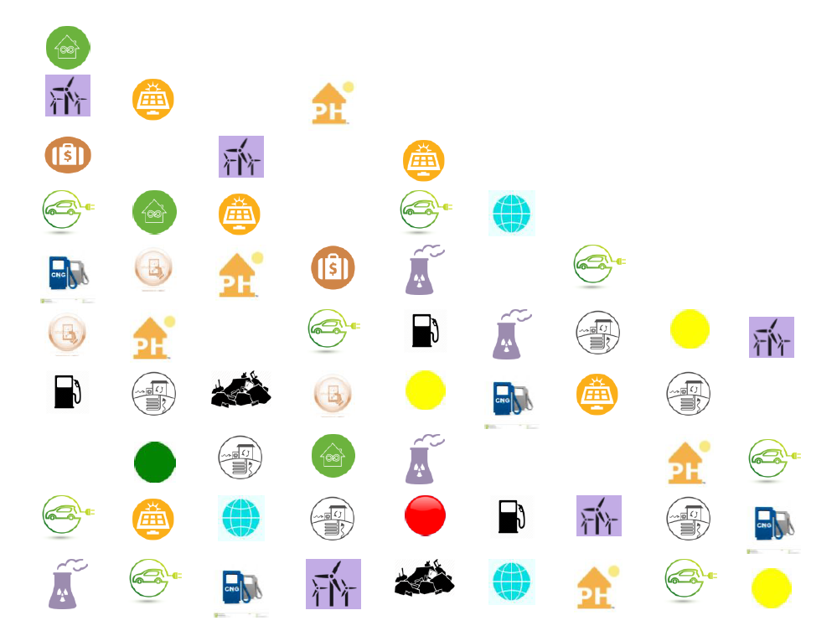
И.А. Башмаков
Когда Россия может стать безуглеродной?
Сценарии социально-экономического развития России по низкоуглеродным траекториям
Центр энергоэффективности – XXI век (ЦЭНЭФ-XXI) www.cenef.ru 8 (499) 120-9209
Мы тратим свою энергию, чтобы экономить вашу!

Slide 2
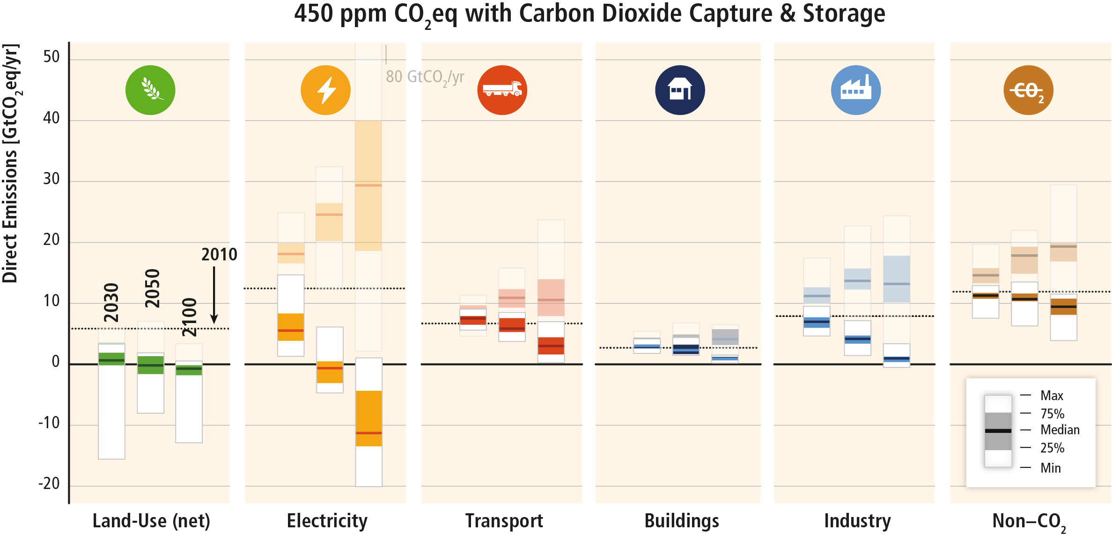
Траектории «зеркальной» динамики антропогенных выбросов ПГ в основных секторах глобальной экономики
К 2050 г. электроэнергетика должна стать практически безуглеродной
к 2100 г. безуглеродными должны стать здания и промышленность
Сложность сведения к нулю выбросов на транспорте (авиация) и снижения до нуля выбросов прочих ПГ (не СО₂) порождает необходимость:
  либо значительного захвата углерода лесами
  либо масштабного использования технологии BECCS в электроэнергетике уже к 2050 г.

Slide 3
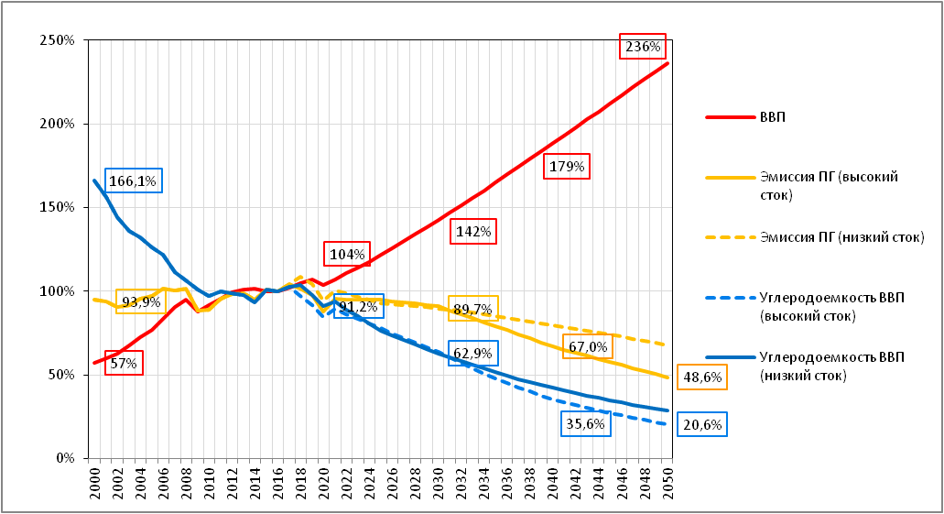
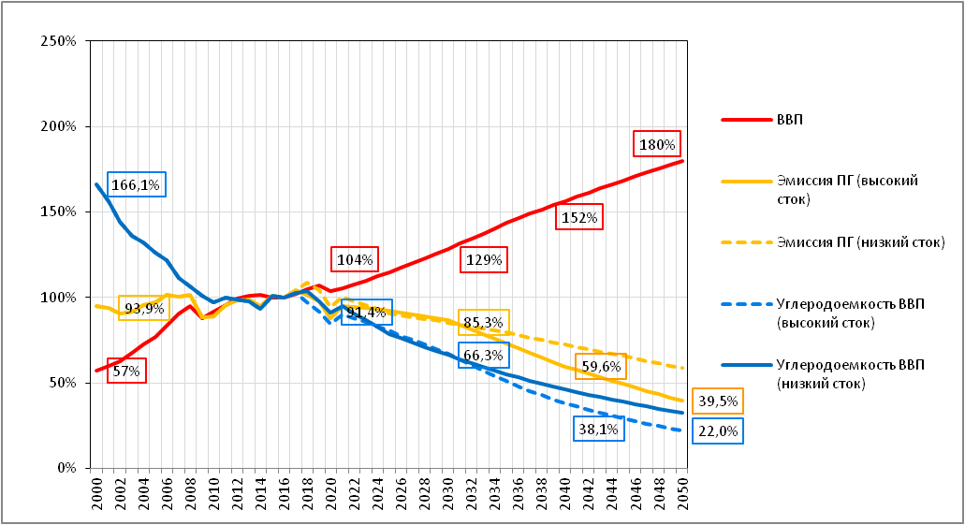
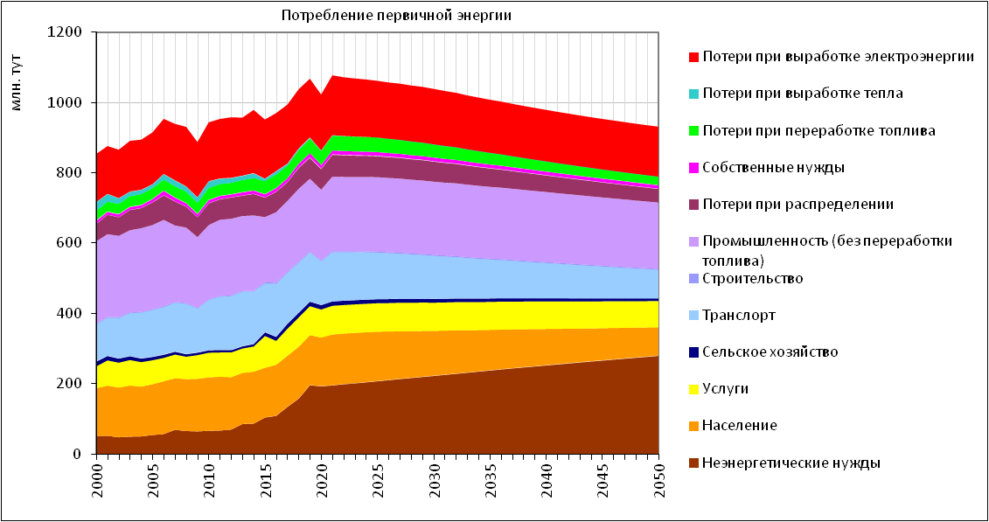
Зеркальное развитие для России. Двойной декаплинг.
При динамичном росте ВВП снижается потребление первичной энергии и еще быстрее – нетто-выбросы ПГ
Рост ВВП в 2016-2050 в 2,36 раза
Падение выбросов ПГ до 49% (от 2016 г.)
Рост ВВП в 2016-2050 в 1,8 раза
Падение выбросов ПГ до 40% (от 2016 г.)
Темпы роста экономики имеют значение
При повышении среднегодового темпа роста ВВП на 1% темп снижения выбросов ПГ в сценарии «1,5 градуса» сокращается на 0,7%
После 2008 г. «зеркальное развитие» остановилось
Нужно восстановить
Зеркальное развитие
40%
Замороженный статус-кво

Slide 4
По модели «красной экономики» удвоить ВВП к 2050 г. и догнать мир по темпам роста просто невозможно!
Мы боимся потерять высокие темпы экономического роста при переходе на низкоуглеродные траектории развития
Но . . . нельзя потерять, то чего у нас нет
Возможность ускорения роста до среднемировых темпов – это не то, что нам дано, а то, что еще требуется доказать
Нужны новые драйверы роста. Ими могут стать низкоуглеродные технологии
Мы хотим сохранить рыночные ниши на традиционных рынках. Это важно, но они будут сжиматься, и это от нас не зависит!
Экономика «шагреневой кожи». Нам недолго осталось загадывать желания
После 2008 г. ВВП при сохранении сырьевой модели растет медленнее, чем на 1% в год
Старые рынки могут обеспечить только стагнацию экономики России на близком
к нынешнему уровне
до 2050 г.
В этом случае доля России в мировом ВВП к 2050 г. упадет до 1%
Невозможно
？
Возможно
Возможно
Возможно

Slide 5
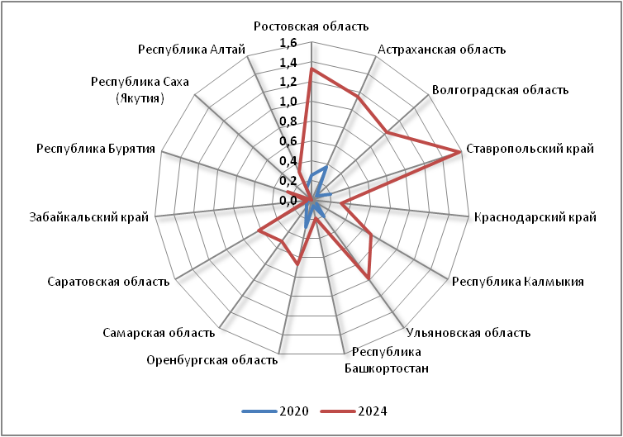
Эволюция политики государства в отношении развития низкоуглеродных технологий (ВИЭ и энергоэффективности) привела к сдвигу первоначальных амбиций на четверть века
За два последних десятилетия в России в отношении доли ВИЭ (без ГЭС и биомассы) произошел переход от бесконечно малых к малым величинам
В 5 субъектах РФ выработка на ВИЭ в 2024-2025 гг. будет близка (или превысит) 1 млрд кВт-ч
Выход ВЭС и СЭС на ценовой сетевой паритет в России ожидается на временном промежутке от 2023 г. до 2035 г.
Ожидаемый к 2025 г. четырех-кратный рост выработки на ВЭС и СЭС все же не позволит выйти на долю ВИЭ в 1%

Slide 6
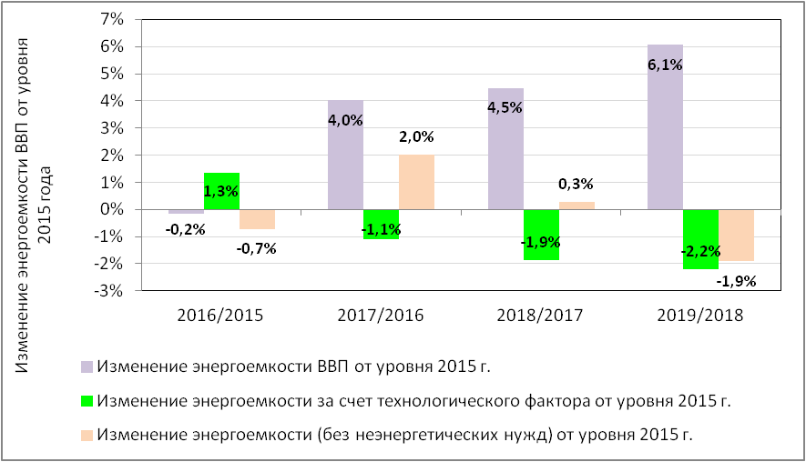
Энергоемкость ВВП России в 2007-2020 гг. снизилась только на 5%, а при исключении неэнергетических нужд – на 16% при целевых 40%
Научились выявлять вклад технологического фактора. Он работал в верном направлении, но . . . медленно

Slide 7
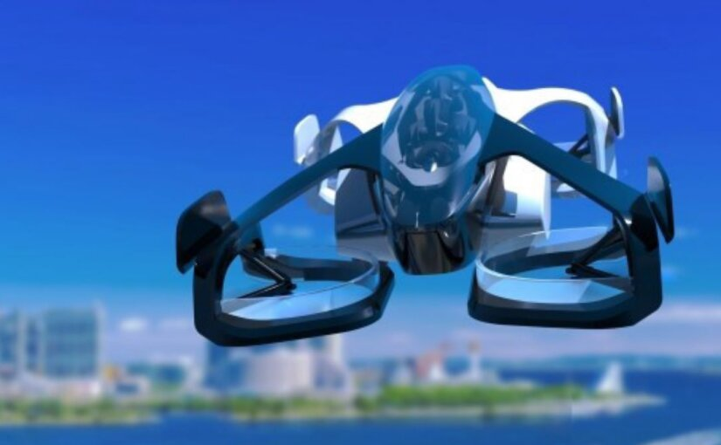
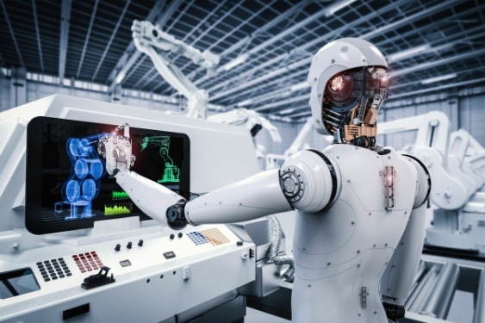
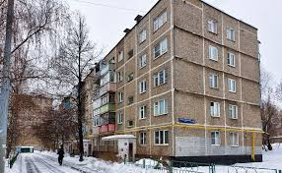
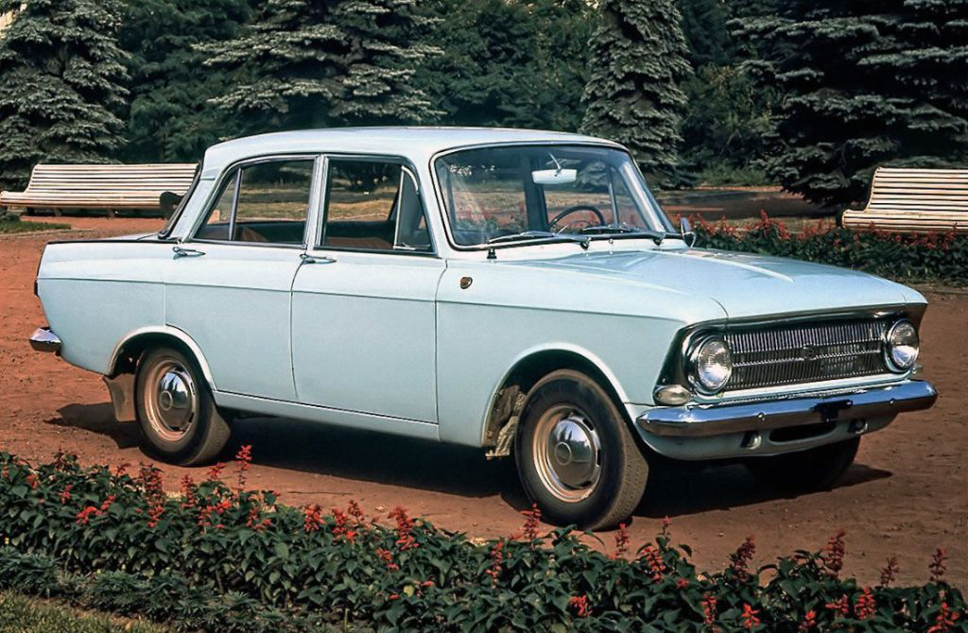

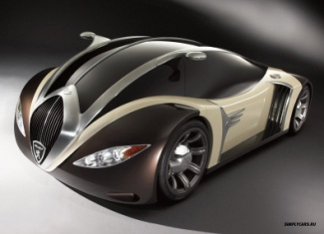
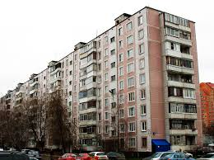
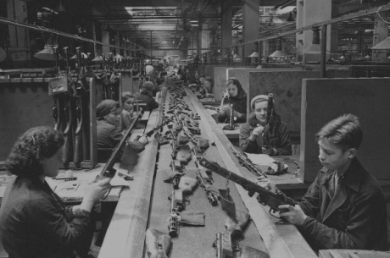
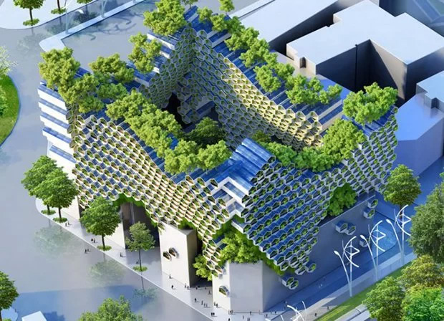
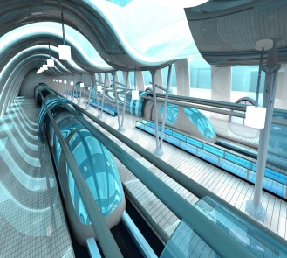
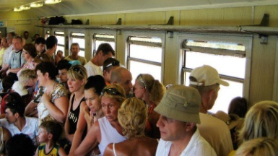
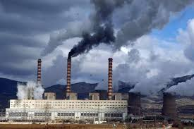
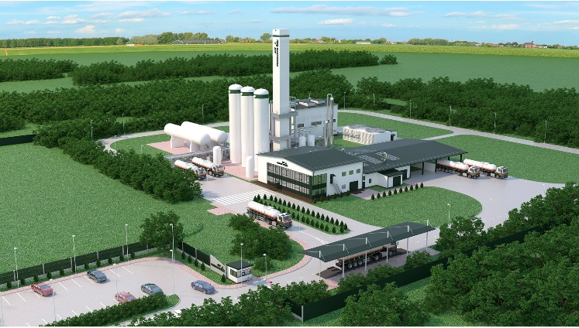
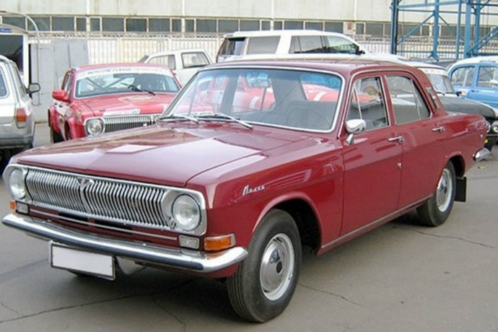
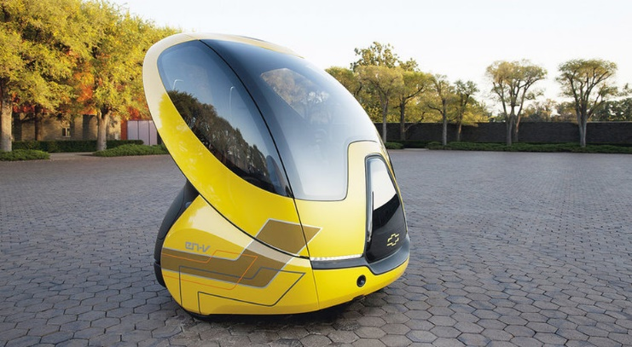
  Нет одной дороги в будущее. Нужно выбрать правильную дорогу. Будущее не будет похоже на прошлое
1990 | 2021 | 2050
Вы находи-тесь здесь

Slide 8
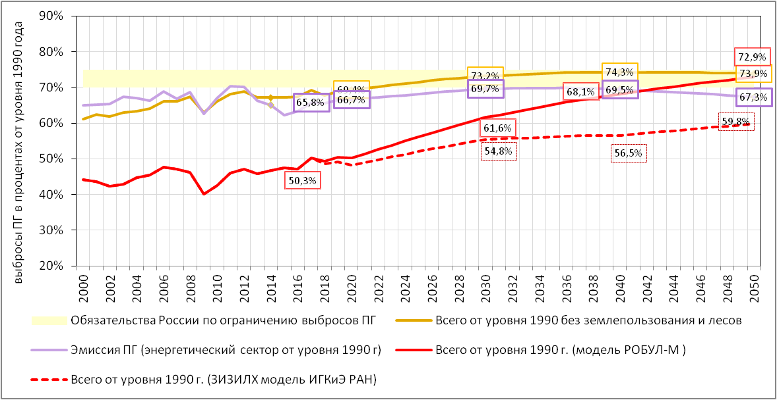
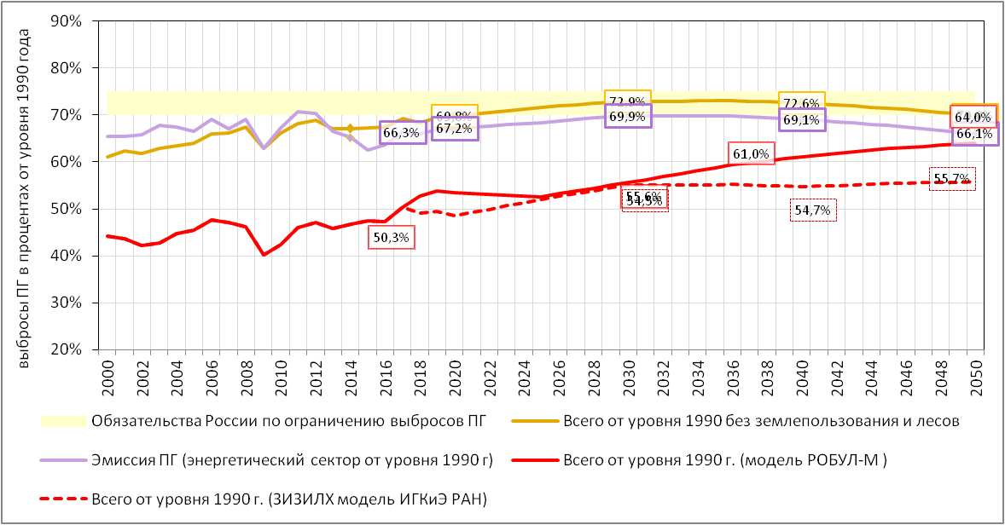
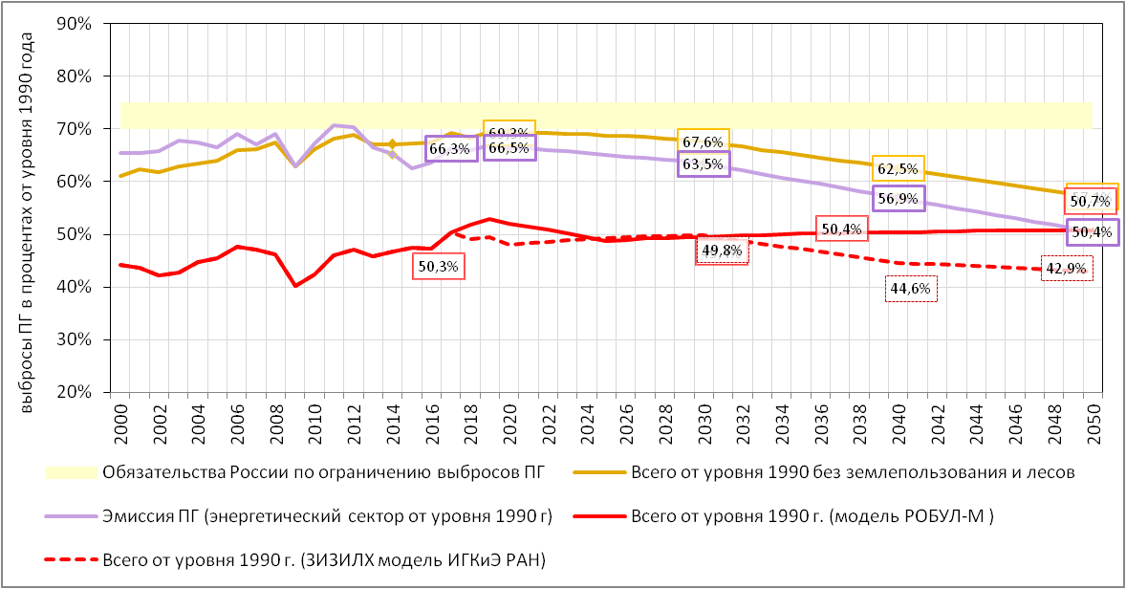
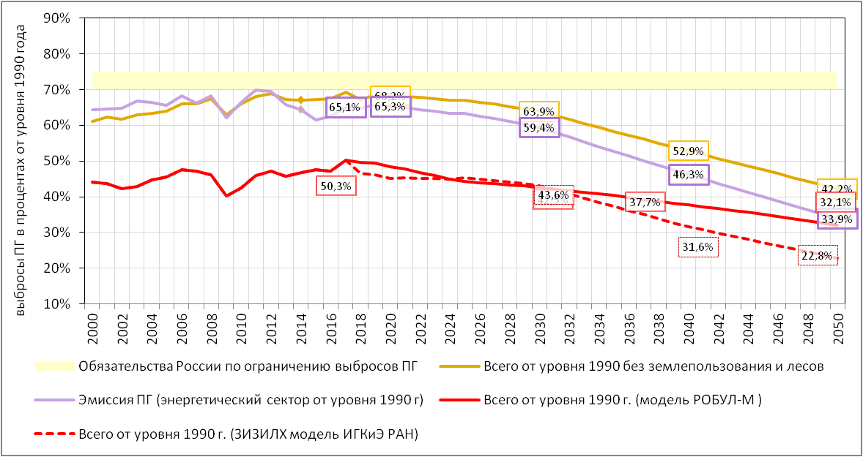
  Базовый сценарий: Стоки в секторе ЗИЗИЛХ снижаются.
  Риск превышения 70% от уровня 1990 г.
После коррекции на ситуацию в 2020 г. риск превышения 70% исчезает
Работа выполнена по заказу Минэкономразвития России
ЦЭНЭФ-XXI и группой экспертов

Slide 9
  Сценарий INDC.
  Нетто-выбросы до 2050 г. не превышают 70% от уровня 1990 г.
В основном меры для снижения выбросов в промышленных процессах, от сельского хозяйства и от отходов.
Можно сохранять установку Указа №666 до 2050 г.
Диапазон неопределенности вклада сектора ЗИЗЛХ

Slide 10
  Энергоэффективный сценарий: нетто-выбросы не растут. Снижение выбросов в прочих секторах компенсирует снижение стоков
Реализация основной части потенциала экономии энергии

Slide 11
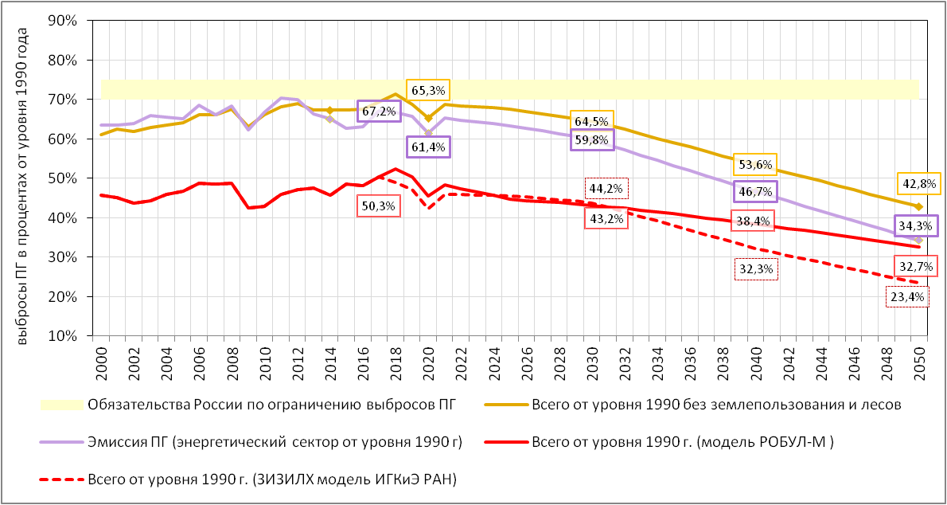
  Сценарий «1,5 градуса:
  нетто-выбросы в 2050 г. снижаются до 23-33% от уровня 1990 г.
Базовый
NDC
Энергоэффективный
1,5 градуса
Мобилизация всех ресурсов
Введение цены на углерод
Реализация Планов по декарбонизации в разных секторах

Slide 12
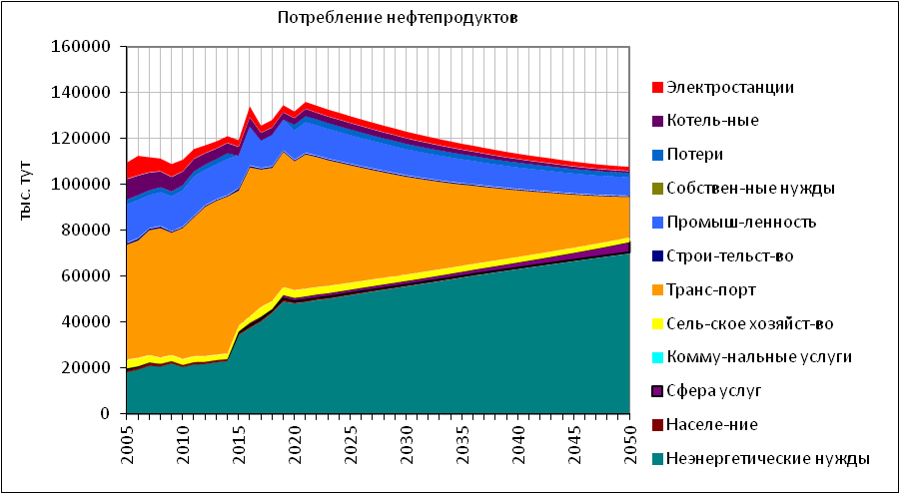
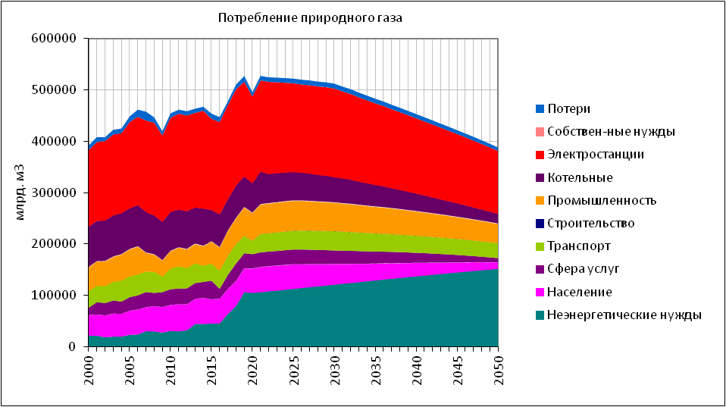
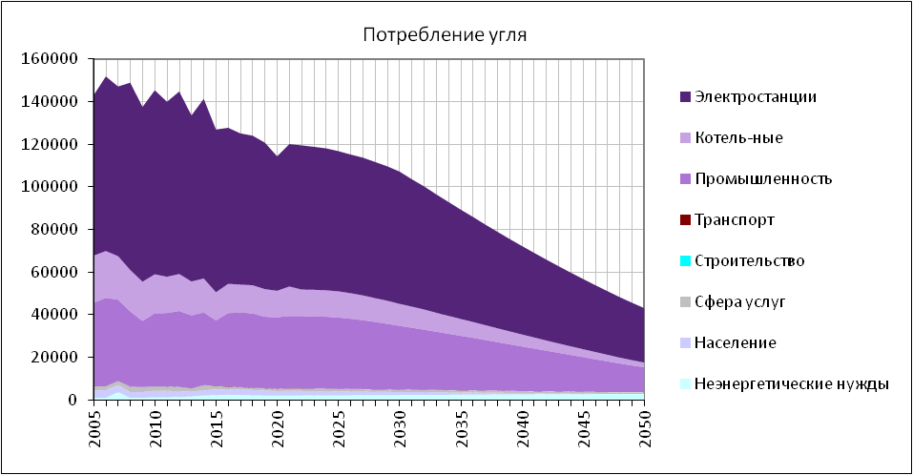
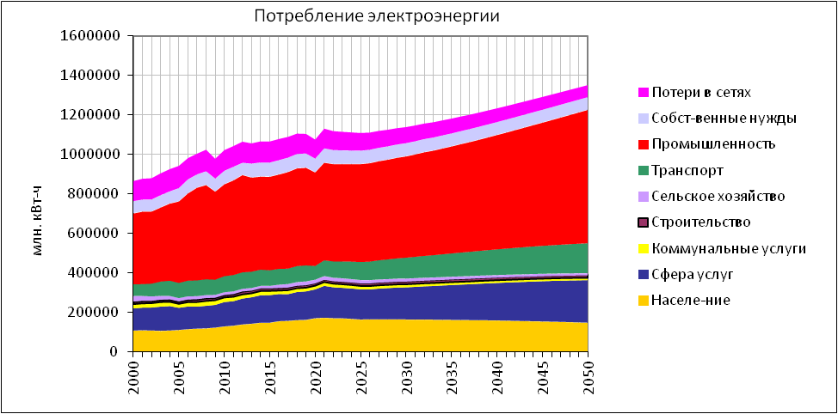
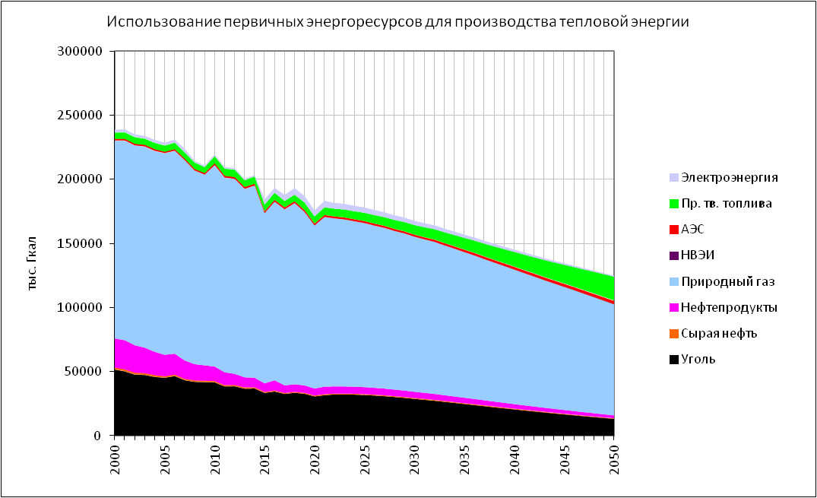
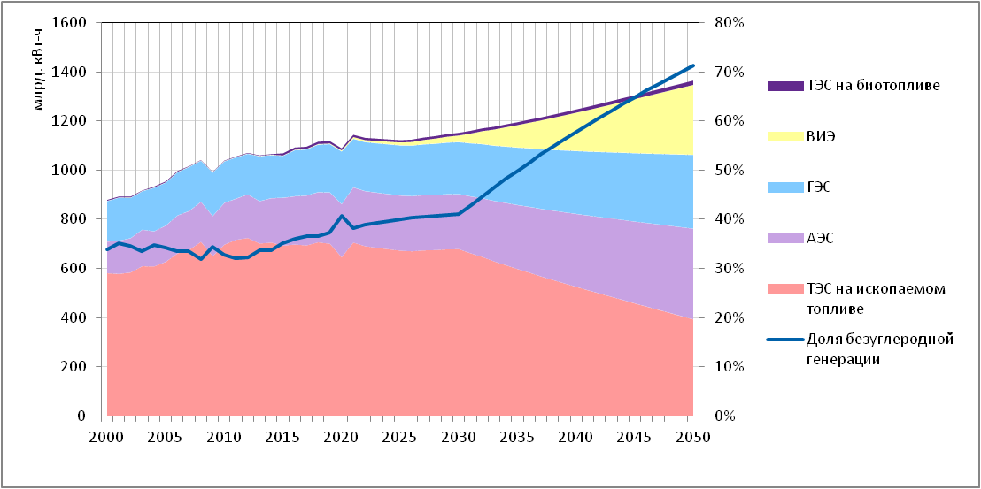
Структура потребления и производства энергоресурсов кардинально меняется . Минус топливо плюс электрификация
Потребление жидкого топлива
Растет доля использования топлива на неэнергетические нужды
Снижается потребление топлива на все прочие нужды
После 2030 г. ускоряется процесс электрификации, особенно в промышленности и на транспорте
За счет экономии тепловой энергии снижается потенциал для традиционной теплофикации
Доля нетопливной генерации превышает 70%
Потребление природного газа
Потребление угля
Потребление электроэнергии
Потребление тепловой энергии
Генерация электроэнергии

Slide 13
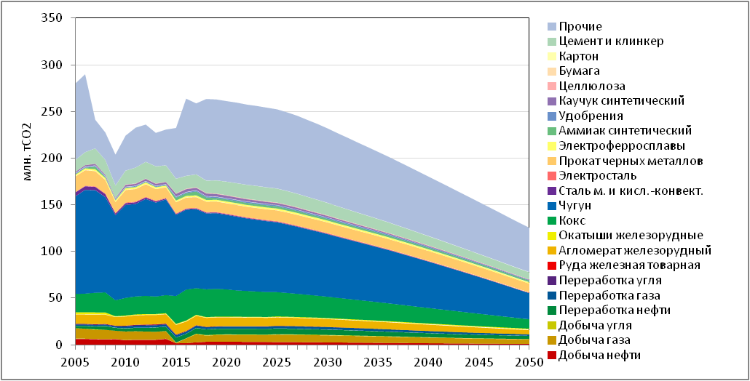
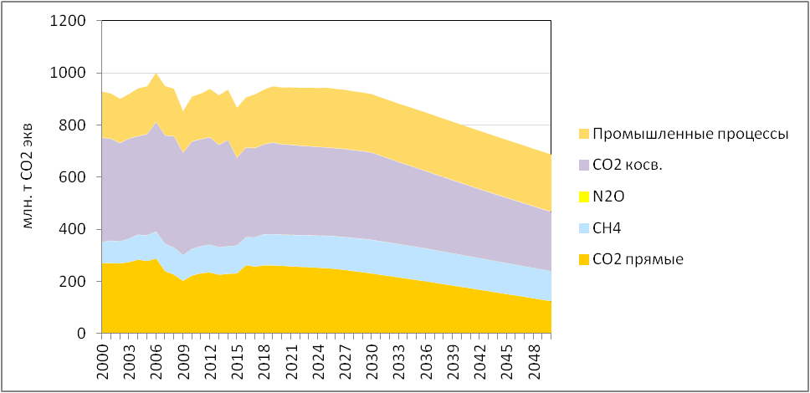
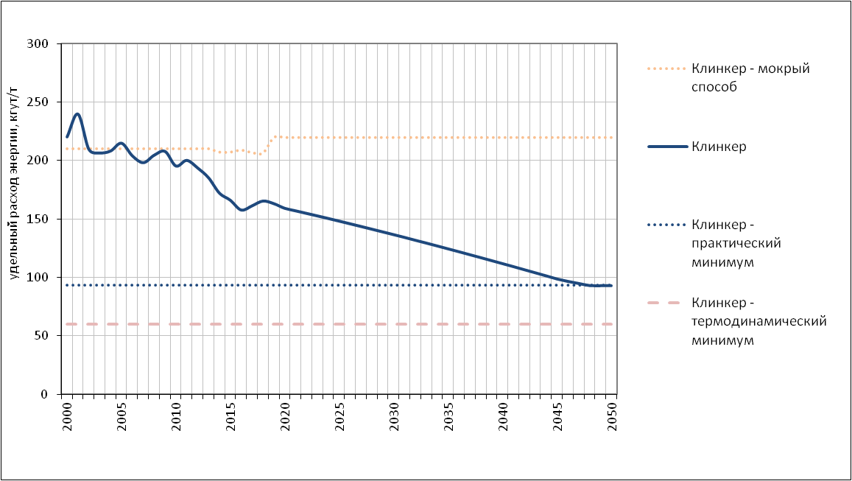
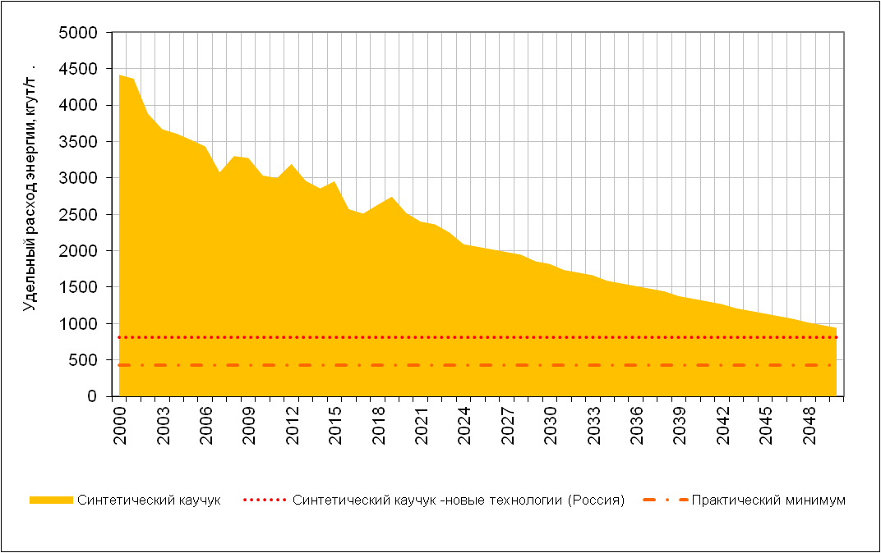
Промышленность. Нужно снижать не только выбросы ПГ от сжигания топлива, но и от промышленных процессов, и косвенные выбросы
Динамика прямых выбросов от сжигания топлива СО₂
Динамика прямых и косвенных выбросов
По мере исчерпания ресурса повышения энергоэффективности акцент политики смещается в сторону:
электрификации
циркуляционной экономики
снижения материалоемкости и
замены углеродоемкого сырья
Удельный расход энергии. Клинкер
Удельный расход энергии. Синтетический каучук

Slide 14
Концепция механизма CBAM
∆ углеродоемкости*∆ цены на углерод
Для сокращения дельт и минимизации потерь от введения CBAM необходимо:
Сформировать систему отчетности по ПГ
Создать систему бенчмарикинга по уровню углеродоемкости промышленной продукции
Разработать Планы по декарбонизации, согласованные правительством и отраслевыми ассоциациями, и на их основе снижать углеродоемкость промышленной продукции
Снижать углеродоемкость производства электрической и тепловой энергии
Вводить механизмы с ценой на углерод

Slide 15
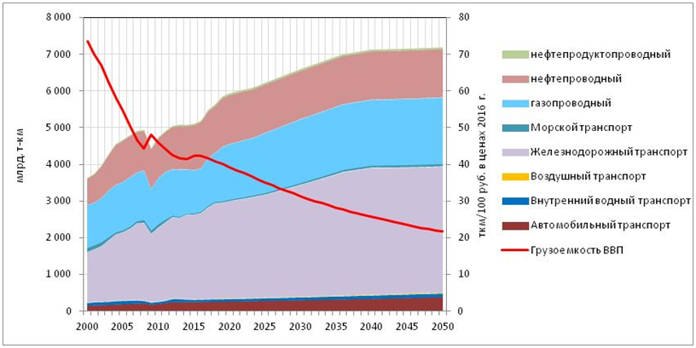
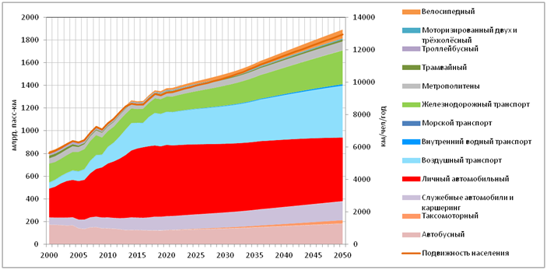
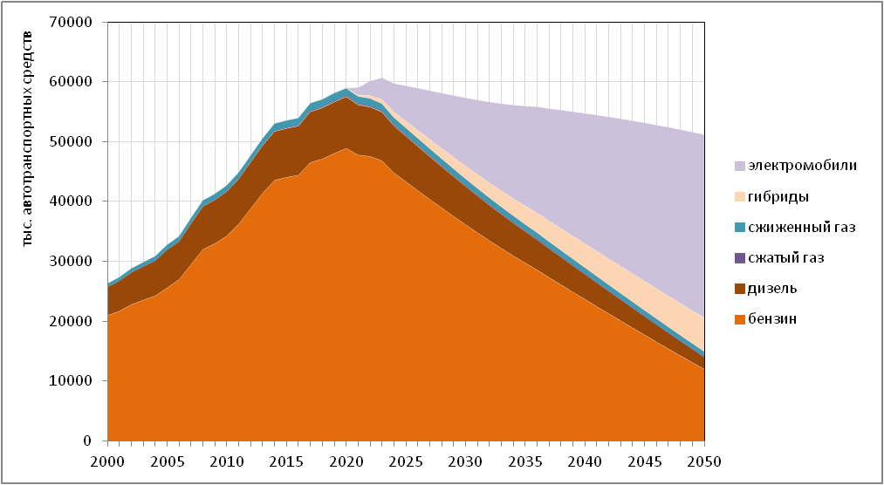
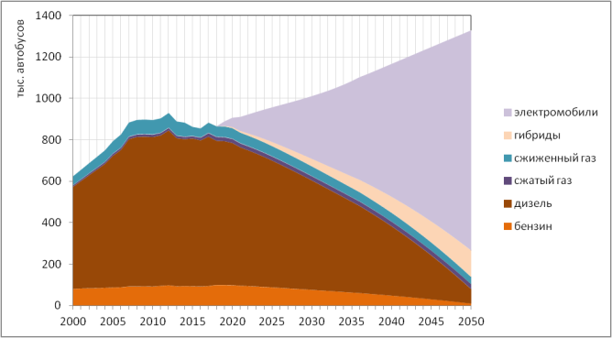
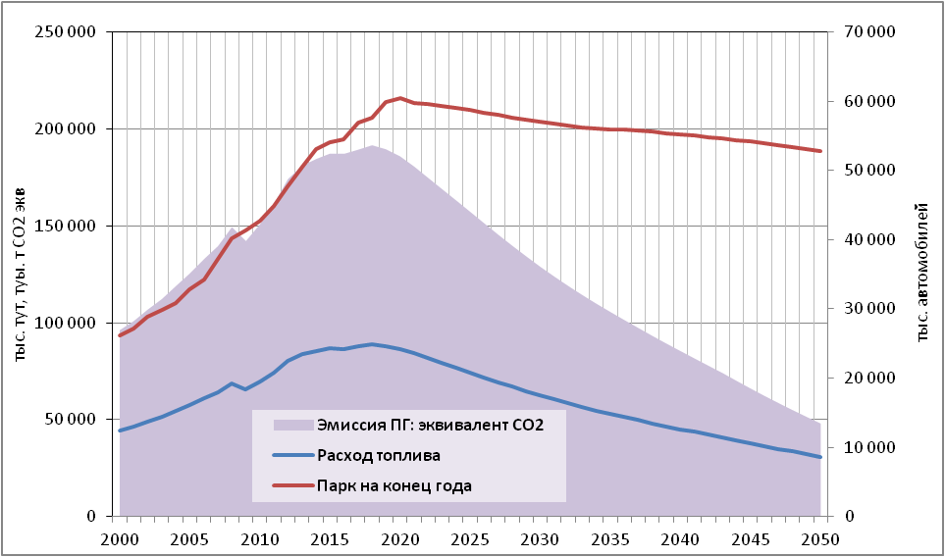
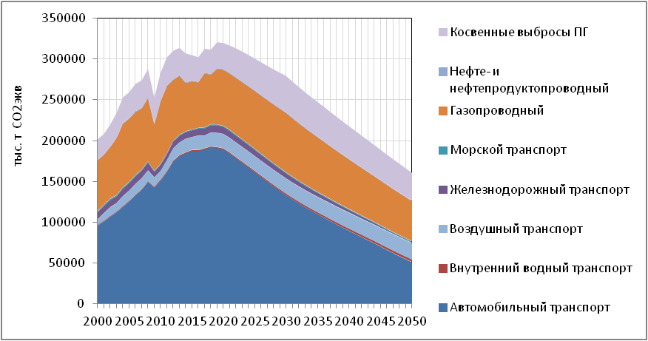
Транспорт: кардинальные сдвиги в пользу электромобилей, общественного транспорта и малой мобильности
Грузооборот
Пассажирооборот
Парк легковых автомобилей
За счет снижения потребности в топливе и материалах стабилизируется грузооборот и заметно снижается грузоемкость ВВП
За счет изменения структуры мобильности снижается парк легковых автомобилей при росте роли общественного транспорта и малой мобильности
Доля легковых электромобилей и гибридов растет до 67% в 2050 г.
Грузоемкость ВВП
Личные автомобили
Парк автобусов
Парк автомобилей, расход топлива и выбросы ПГ
Прямые и косвенные
выбросы ПГ от транспорта

Slide 16
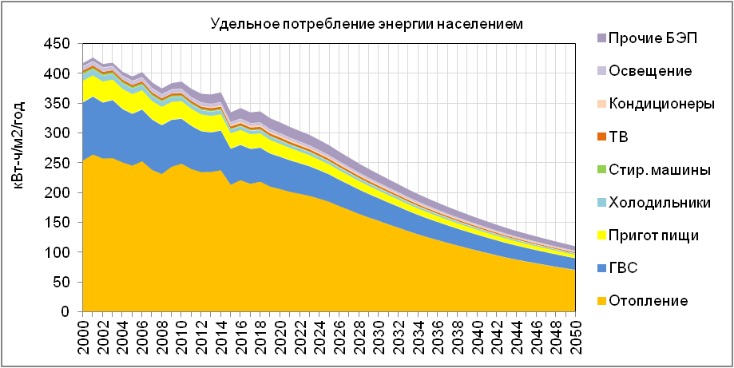
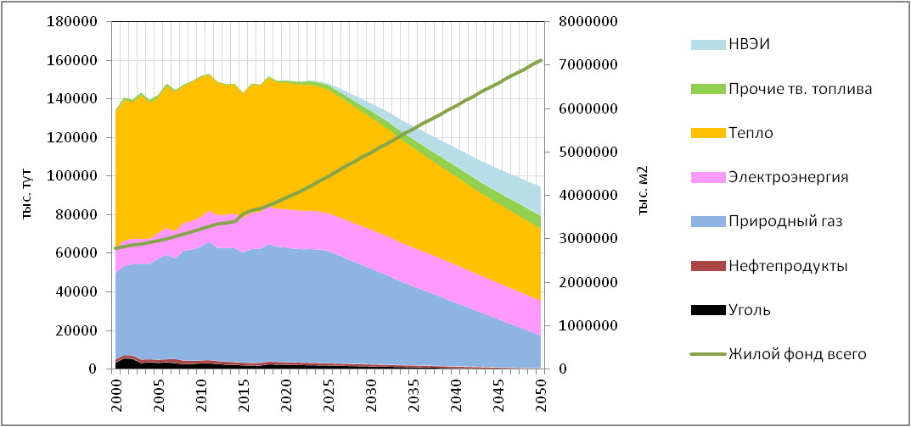

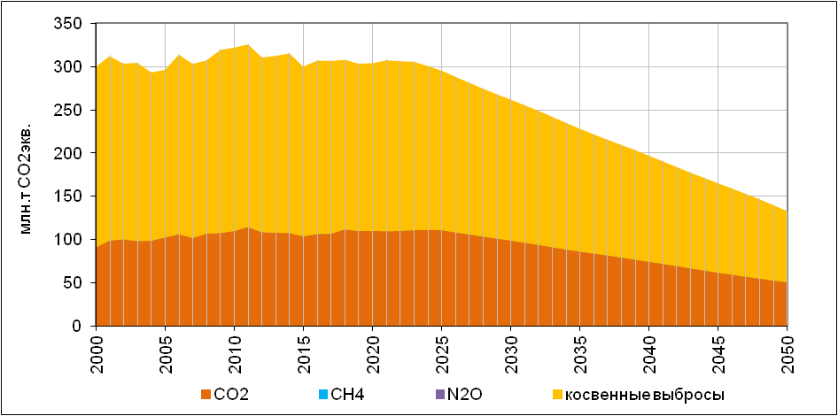
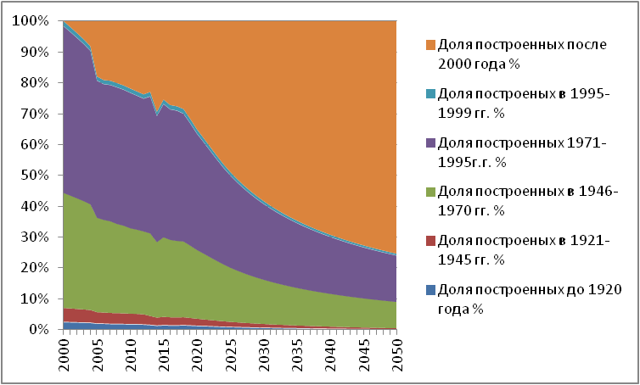
Добывать газ в российских зданиях в 3-5 раз дешевле, чем на Ямале
Удельное потребление энергии жилыми зданиями
Потребление энергоресурсов в жилых зданиях
В 2050 г. половину жилого фонда будут составлять уже построенные здания
Поэтому важно снижение удельных расходов энергии на отопление для новых МКД на 70% от уровня 2000 г., а для индивидуальных (пассивных) зданий – на 90%
Для существующих зданий - доля жилых зданий, ежегодно проходящих энергоэффективный капитальный ремонт, должна увеличивается до 2%. Сейчас менее 0,1%
Просьюмеры – микрогенерация в зданиях – 50 млрд кВт-ч к 2050 г., или 26% от потребления ими электроэнергии
Доля жилого фонда, оснащенного тепловыми насосами, растет до 15% в 2050 г.
Доли жилых зданий, оборудованных солнечными водоподогревателями, растет до 25% в 2050 г.
Прямые и косвенные выбросы ПГ
Возрастная структура МКД

Slide 17
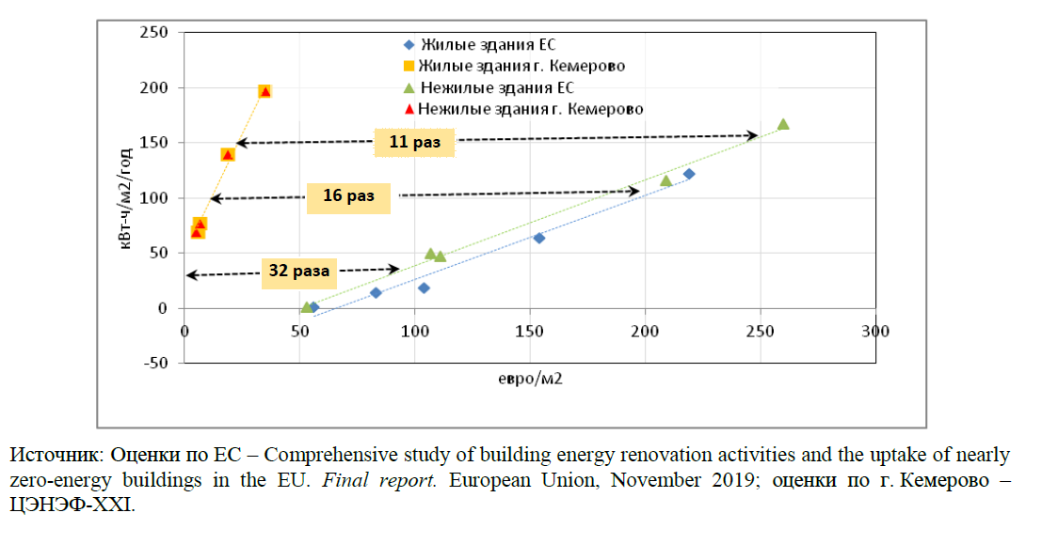
Оптимизация глобальных усилий.
Экономия тепловой энергии в МКД России обходится в 10-30 раз дешевле, чем в ЕС
Снижать выбросы ПГ за счет ЭЭ капитального ремонта зданий в России в 10-30 выгоднее, чем в странах Европейского Союза
Удельная экономия энергии
Удельные затраты на ЭЭ капитальный ремонт МКД

Slide 18
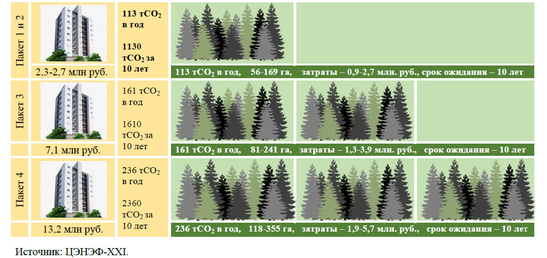
Для захвата СО2, по объему равного снижению выбросов за счет энергоэффективного капитального ремонта МКД сибирского города, требуется засадить лесами площадь, которая в 10-40 раз превышает общую площадь земель этого города, а с учетом эффекта от снижения потерь в тепловых сетях соответствующие кратности растут до 15-50
Чтобы обеспечить снижение выбросов, равное разнице между базовым сценарием и сценарием «1,5 градуса», нужно увеличить площадь лесов на 60-100 млн га, или на 10-14% от площади всех управляемых лесов России
Чтобы компенсировать остающиеся в 2050 г. нетто-выбросы ПГ, нужно увеличить площадь лесов еще на 70-150 млн га (еще 10-20%)
Справочно: площадь сельхозугодий в России – 222 млн га
Только за счет увеличения стока в леса достичь углеродной нейтральности не получится

Slide 19
Мы уже имеем опыт использования всех низкоуглерод-ных технологий, но в очень малых масштабах.
Стратегии должны быть нацелены на их масштабиро-вание
  В России есть опыт применения всех рассмотренных низкоуглеродных технологий.
  Однако по многим из них масштабы применения отдельными энтузиастами еще очень скромные.
  Без их наращивания невозможно выйти на новые рынки низкоуглеродной продукции, которые в середине века по масштабам превысят топливные рынки.
  Россия находится среди лидеров по:
  развитию ядерной энергетики
  масштабам применения централизованного теплоснабжения
  роли недорожного транспорта в структуре грузоперевозок
Это хорошо, но мало - дополнительный экспортный потенциал этих групп технологий ограничен

Slide 20
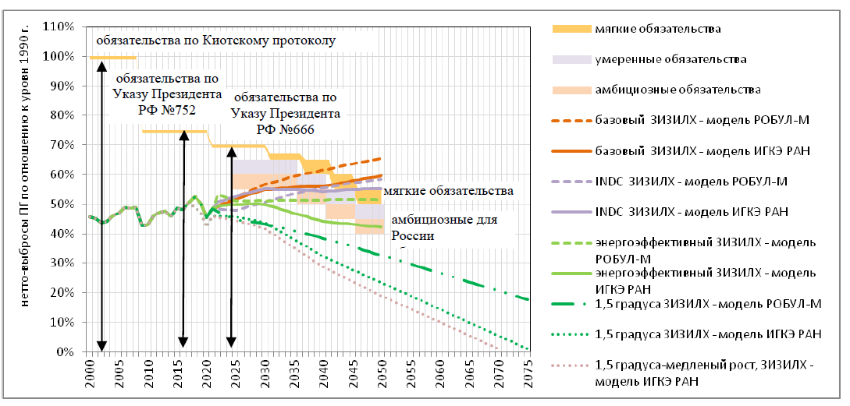
Спекулятивная оценка перспектив выхода России на углеродную нейтральность. 2070? 2075? 2100?
Нет модельных расчетов
Slow carbon
Low carbon
Zero carbon
Вариантов практически два:
обеспечение целевых темпов роста на основе ликвидации технологического разрыва и соответствующее снижение выбросов
медленный технологический прогресс и соответствующий ему медленный рост экономики при стабильных или медленно растущих выбросах ПГ

Slide 21



  Низкоуглеродные часы
  Связь относительного и кумулятивного изменения нетто-выбросов ПГ от уровня 1990 г.
  Формой обязательств России может стать кумулятивное снижение выбросов ПГ от уровня 1990 г.
  В 1990-2050 гг. оно составит 90-100 млрд тСО_{2экв.}
  Ни одна страна в мире не сможет принять эквива-лентного обязательства
  Не столько относительное, сколько абсолютное снижение выбросов необходимо для стабилизации климата
  Пока из крупных эмитентов только Россия заметно продвинулась в правильном направлении
  Проблему нельзя решить за счет снижения выбросов пусть даже на 100%, но . . . мелкими эмитентами
  Правильное время
Кумулятивное снижение нетто-выбросов ПГ от уровня 1990 г. в сценарии «1,5 градуса»

Slide 22


Требуется расширение прогнозного горизонта и проведение дополнительных междисциплинарных исследований для оценки возможности и сроков выхода России на углеродную нейтральность
Мы находимся только у подножия высокой горы низкоуглеродной трансформации экономики и общества.
Для успешного восхождения нужна надежная маршрутная карта.
Спасибо за внимание!
Центр энергоэффективности – XXI век (ЦЭНЭФ-XXI)
Мы тратим свою энергию, чтобы экономить вашу!
(499) 120-9209 cenef@co.ru

